Slide 1
React와 Firebase로 시작하는 웹 프로그래밍
Notes:
#차시명 슬라이드
차시명 : ONE모바일고딕 TITLE -> 60pt (색 : #흰색)
글자수 길이에 따라서 폰트 크기 조절가능(60pt이하)

Slide 2

1
React TodoList – 수정 폼
TodoList
수정 폼
Notes:
#목차 슬라이드
학습주제명 폰트 : ONE 모바일고딕 TITLE ->24pt
소주제명 폰트 : ONE 모바일고딕 BOLD ->20pt

Slide 3
React TodoList – 수정 폼
Notes:
#학습주제간지 슬라이드
학습주제명 : ONE모바일고딕 TITLE -> 60pt (색 : #흰색)
글자수 길이에 따라서 폰트 크기 조절가능(60pt이하)

Slide 4
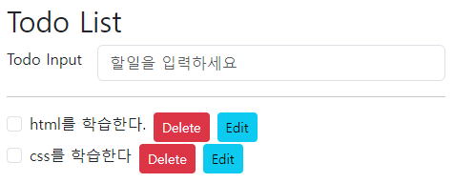
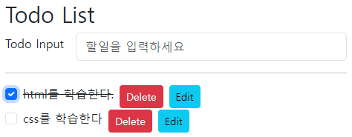
React TodoList – 수정 폼
(1) TodoList
① 개요
항목에서 checkbox를 클릭하면 할 일의 스타일을 변경한다
Notes:
#학습내용 슬라이드
맨 위 상단타이틀 : ONE 모바일고딕 TITLE ->32pt / 학습주제명으로 작성합니다.
소주제 타이틀 : ONE 모바일고딕 TITLE ->24pt
하위주제 타이틀 : ONE 모바일고딕 Bold->20pt (#7CA6A2, 청록색)
설명 내용 폰트 : ONE 모바일고딕 Bold->20pt
표 안에 들어가는 폰트 : ONE 모바일고딕 Regular -> 18pt
표 박스의 너비와 높이는 자유롭게 조정이 가능하나 웹캠과 자막공간을 넘지 않는 선에서만 가능합니다.
그 외의 넘어가는 경우는 같은 페이지를 복사 후 추가해서 이어서 작성해주시기 바랍니다.

Slide 5
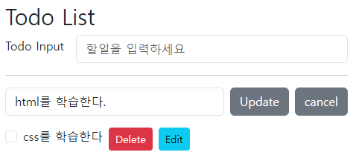
React TodoList – 수정 폼
(1) TodoList
① 개요
추가된 항목의 Edit 버튼을 클릭하면 수정 입력창이 나타난다
취소버튼을 누르면 다시 read 모드로 변경한다
Notes:
#학습내용 슬라이드
맨 위 상단타이틀 : ONE 모바일고딕 TITLE ->32pt / 학습주제명으로 작성합니다.
소주제 타이틀 : ONE 모바일고딕 TITLE ->24pt
하위주제 타이틀 : ONE 모바일고딕 Bold->20pt (#7CA6A2, 청록색)
설명 내용 폰트 : ONE 모바일고딕 Bold->20pt
표 안에 들어가는 폰트 : ONE 모바일고딕 Regular -> 18pt
표 박스의 너비와 높이는 자유롭게 조정이 가능하나 웹캠과 자막공간을 넘지 않는 선에서만 가능합니다.
그 외의 넘어가는 경우는 같은 페이지를 복사 후 추가해서 이어서 작성해주시기 바랍니다.

Slide 6
React TodoList – 수정 폼
(2) 수정 폼
수정 버튼을 클릭하면 mode를 ‘edit’로 변경한다
모드가 변경되면 입력창이 나타나도록 class 명을 변경한다
<Form.Check id={`check-api-${data.id}`} className={className}>
중략…
<Button variant=＂info＂ size=＂sm＂ onClick={()=>{
setMode(＇edit＇);
}}>Edit</Button>
</Form.Check>
Notes:
#학습내용 슬라이드
맨 위 상단타이틀 : ONE 모바일고딕 TITLE ->32pt / 학습주제명으로 작성합니다.
소주제 타이틀 : ONE 모바일고딕 TITLE ->24pt
하위주제 타이틀 : ONE 모바일고딕 Bold->20pt (#7CA6A2, 청록색)
설명 내용 폰트 : ONE 모바일고딕 Bold->20pt
표 안에 들어가는 폰트 : ONE 모바일고딕 Regular -> 18pt
표 박스의 너비와 높이는 자유롭게 조정이 가능하나 웹캠과 자막공간을 넘지 않는 선에서만 가능합니다.
그 외의 넘어가는 경우는 같은 페이지를 복사 후 추가해서 이어서 작성해주시기 바랍니다.

Slide 7
React TodoList – 수정 폼
(2) 수정 폼
수정사항을 입력 후 전송 버튼을 클릭하면 변경내용이 부모 컴포넌트에 전달된다
const updateTodo = (e)=>{
e.preventDefault();
update(data.id, text);
setMode('read');
}
중략…
<Form className={formClass} onSubmit={updateTodo}>
Notes:
#학습내용 슬라이드
맨 위 상단타이틀 : ONE 모바일고딕 TITLE ->32pt / 학습주제명으로 작성합니다.
소주제 타이틀 : ONE 모바일고딕 TITLE ->24pt
하위주제 타이틀 : ONE 모바일고딕 Bold->20pt (#7CA6A2, 청록색)
설명 내용 폰트 : ONE 모바일고딕 Bold->20pt
표 안에 들어가는 폰트 : ONE 모바일고딕 Regular -> 18pt
표 박스의 너비와 높이는 자유롭게 조정이 가능하나 웹캠과 자막공간을 넘지 않는 선에서만 가능합니다.
그 외의 넘어가는 경우는 같은 페이지를 복사 후 추가해서 이어서 작성해주시기 바랍니다.

